Slide 1
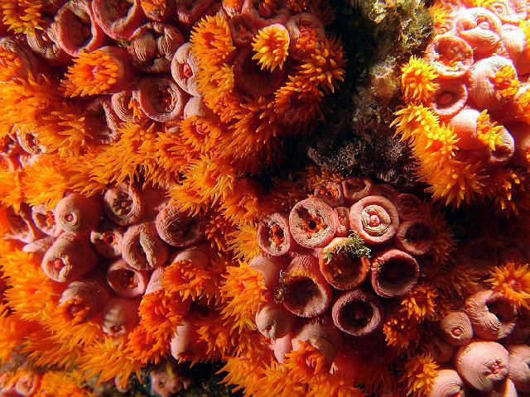
Texto Coral-Sol
Claudia Akemi Saito
Luciana Mayumi Sato
Mariana Vasconcelos
Raíssa Milanelli

Slide 2
Objetivo
Mostrar que problemas ambientais afetam diversos esferas da sociedade
Análise e resolução de problemas em grupo
Desenvolver a habilidade de argumentação
Entendimento dos conceitos

Slide 3
Introdução
-O que é espécie invasora
-Leitura do texto criado por nós:
No texto é problematizada a situação
Prefeito deseja fazer uma audiência pública

Slide 4
Atividade
Encenação de uma assembleia pública, na qual cada grupo de alunos representará um grupo social da cidade

Slide 5
Divisão de papéis
Professores = prefeito e MP
Grupo 1: pescadores
Grupo 2: comerciantes
Grupo 3: consumidores
Grupo 4: biólogos (pesquisadores)
Grupo 5: ecoturismo
Grupo 6: PETROBRAS

Slide 6
Cada grupo deverá, a partir do ponto de vista do grupo que representa, levantar consequências, e opções de controle do problema
Os professores (prefeito) irá contra argumentar, orientando a discussão, analisando todos os aspectos do problema (social, econômico e ambiental)

Slide 7
Resultado
Tomada de decisão pela sala em consenso

